Slide 1


Departamento de Ciencias de la Computación
Asignatura:
“LENGUAJES DE COMPUTACIÓN”
Profesor:
Rosalinda Avendaño López
Alumnos:
José Alfredo Díaz Robledo
Luis Manuel Flores Jiménez
Juan Francisco Gallo Ramírez
ID: 263742
ID: 210501
ID: 232872

Slide 2

PROGRAMACIÓN EN C
Acentos
Colores
Cin
Cout
Gotoxy

Slide 3

Acentos
Sólo basta con usar la función:
setlocale(LC_ALL, “Spanish");
La que nos permitirá usar en nuestro programa distintos tipos de caracteres que no pertenezcan al "estándar", que se puede imprimir normalmente.
Para poder colocar letras con tildes y caracteres de uso común en el idioma español como la letra “ñ” , basta con agregar una librería que nos facilitará usar estos caracteres sin tener que aplicar otras soluciones como recurrir al código ACSII. La librería locale.h.
#include <locale.h>
Ejemplo:

Slide 4

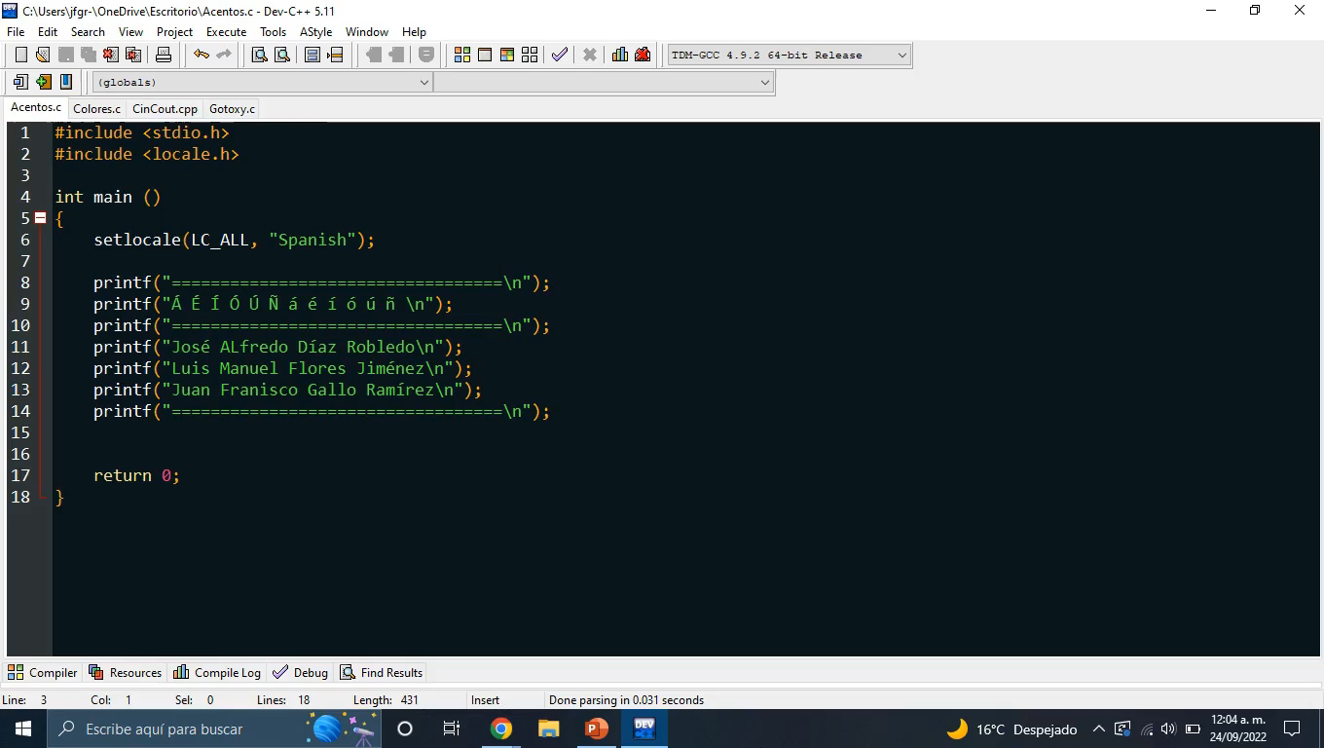

Slide 5
Colores
Tabla de Colores:
COLORES TEXTO Y FONDO
0 |  | 8
1 |  | 9
2 |  | A
3 |  | B
4 |  | C
5 |  | D
6 |  | E
7 |  | F
La librería encargada de cambiar el color de texto y del fondo de la consola se llama stdlib.h. Existe la función:
system(“color color_fondo color_texto”);
Se utiliza para cambiar el color de fondo y el de color de la fuente.
#include <stdlib.h>
Ejemplo:

Slide 6
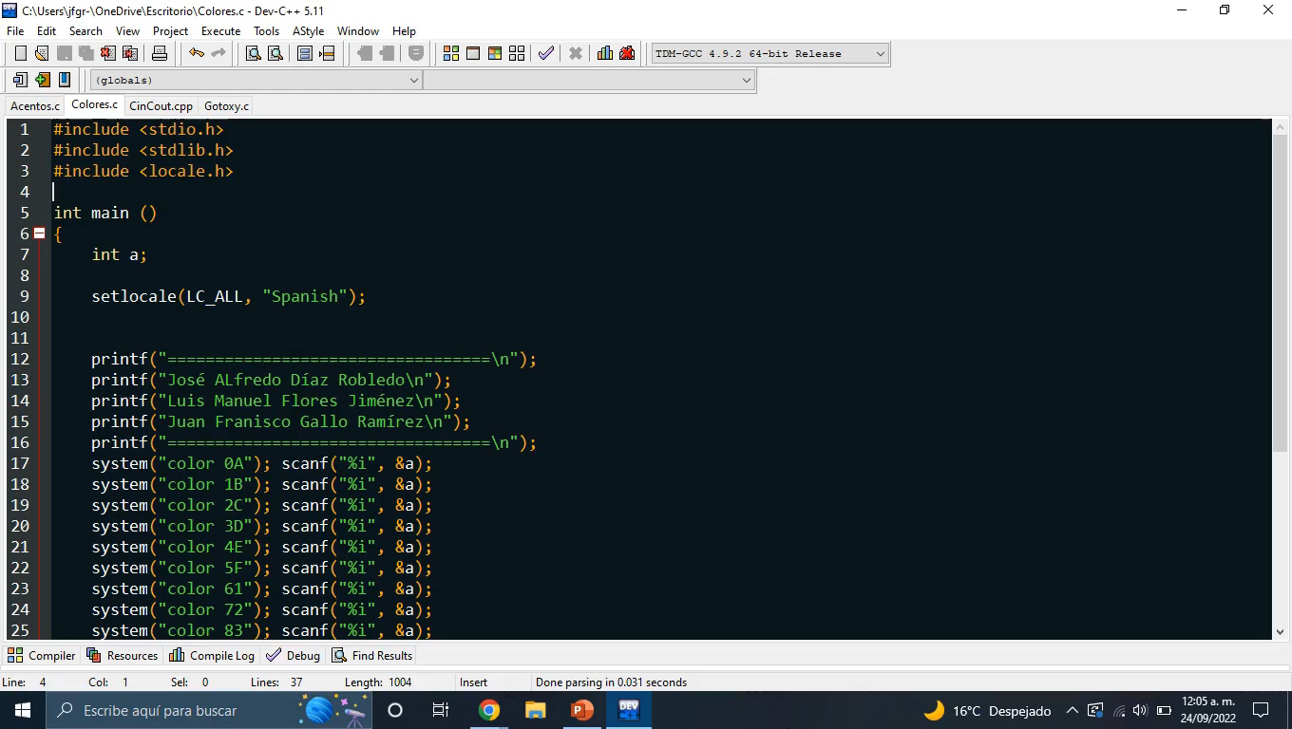

Slide 7
Cin
Esta librería es usada en C++ por lo que pueden ocurrir fallos si la usas en conjunto con lenguaje C. Además, siempre que se use es necesario poner antes de la función principal:
using namespace std;
Para utilizar los flujos de stream Cin y Cout se debe seguir la sintaxis:
cout << “texto“<< variable;
cin >> variable;
Cout
y
Hay una librería en donde residen los flujos stream (cin y cout) acompañados del operador de inserción (<<) y de extracción (>>) respectivamente y se utiliza para datos de entrada y salida como printf y scanf de la librería stdio.h, esta librería es iostream.
#include <iostream>
Ejemplo:

Slide 8
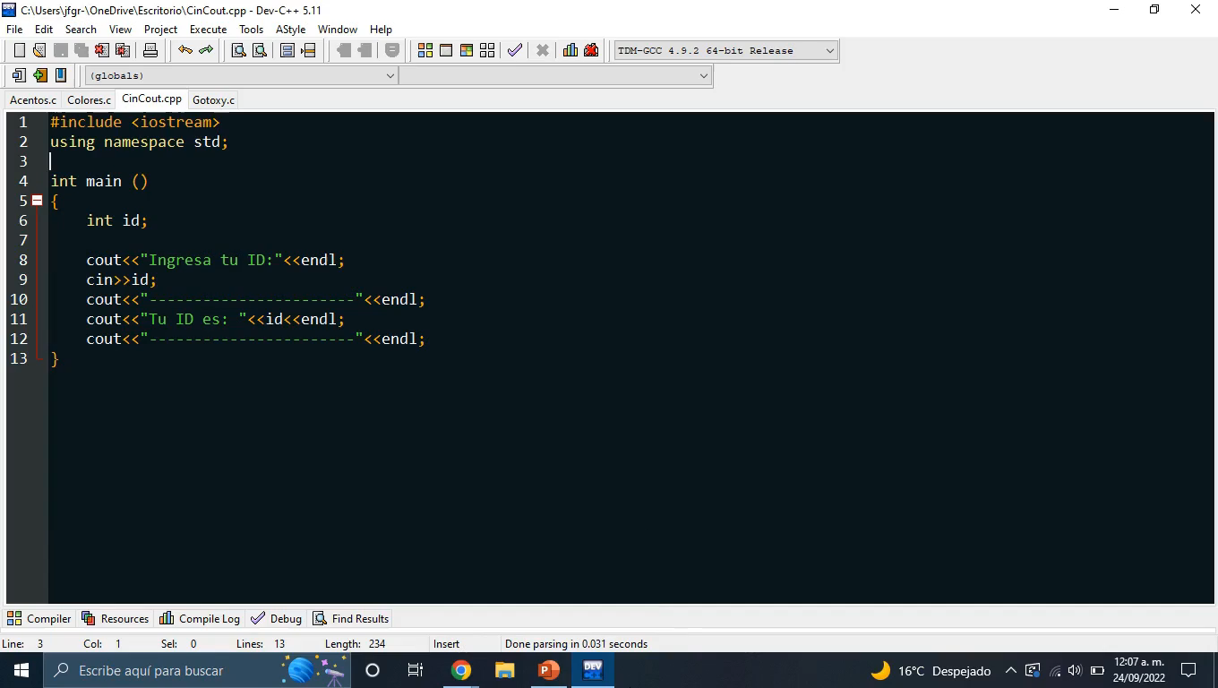

Slide 9
La función es esta:
#include <windows.h>
void gotoxy(int x,int y){
HANDLE hcon;
hcon=GetStdHandle(STD_OUTPUT_HANDLE);
COORD dwPos;
dwPos.X = x;
dwPos.Y= y;
SetConsoleCursorPosition(hcon,dwPos);
}
Para después en la función principal agregar:
gotoxy(eje_x, eje_y);
Gotoxy
La “función” gotoxy nos permite manipular la posición en la pantalla de lo que nuestra aplicación envié de salida, pueden ser caracteres, números, etc. No es una librería, sino que es una función que podemos incluir en los programas de C y C++, sin embargo si es necesario inluir una librería, esta es windows.h.
#include <windows.h>
Ejemplo:

Slide 10
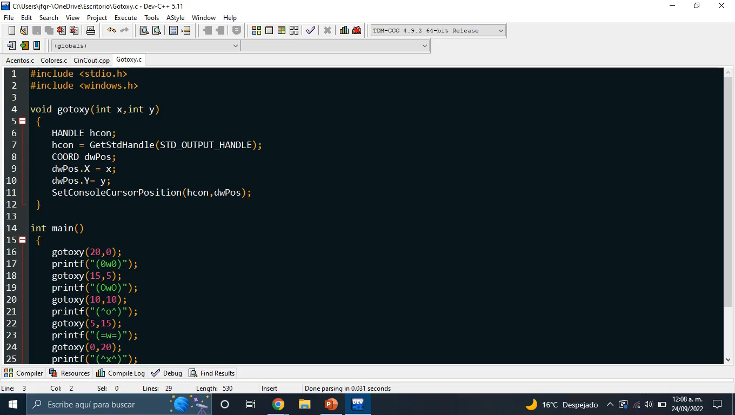

Slide 11
Fuentes
Consultadas
Botero, I. (2 de Abril de 2017). ¿Cómo imprimir caracteres con acentos en c++? Obtenido de stackoverflow: https://es.stackoverflow.com/questions/59791/c%C3%B3mo-imprimir-caracteres-con-acentos-en-c
Fernandez, J. N. (s.f.). Universidad Tecnológica de Pereira. Obtenido de https://blog.utp.edu.co/jnsanchez/files/2018/04/programacion-Devian-C.pdf
Programando en C++. (21 de Noviembre de 2013). Obtenido de http://micodigocpp.blogspot.com/2013/11/crear-la-funcion-gotoxy-en-dev-c.html

